Slide 1
«Календарь поведения» в средней группе «Почемучки»
Воспитатель:
Толстых Анна Алексеевна

Slide 2
«Календарь поведения» как средство в формировании социально-коммуникативного развития дошкольников
Одной из целевых установок ФГОС ДО является создание условий социальной ситуации развития дошкольников, открывающей возможности позитивной социализации ребенка, его всестороннего личностного морально-нравственного и познавательного развития, развития инициативы и творческих способностей, на основе соответствующих дошкольному возрасту видов деятельности, сотрудничества со взрослыми и сверстниками в зоне его ближайшего развития.
Успешная социализация зависит от взрослых, в стенах детского сада, где дети получают первый опыт широкого эмоционального и практического взаимодействия со взрослыми и сверстниками, способствующей раскрытию детской индивидуальности, развитию социальных, интеллектуальных, физических качеств, инициативности, самостоятельности, успешной подготовке к обучению в школе, а в дальнейшем и ко взрослой жизни.

Slide 3
Процесс позитивной социализации личности ребенка средней группы
В процессе позитивной социализации личности ребенка помимо коммуникативной и игровой деятельности, в средней группе дошкольного возраста используются традиционные методы, формы и средства образовательной деятельности, а также технологии:
Волонтерство
Утренний и вечерний круг
Участие в социальных акциях

Slide 4
Реализация проекта «Календарь поведения»
В средней группе дошкольного возраста реализуется проект «Календарь поведения», где в процессе совместной с педагогом деятельности ребенок усваивает не только нравственные, этические представления, нормы социального поведения, но и развивает коммуникативные навыки, овладевает способами действий, учится управлять своим поведением и деятельностью, проявляет инициативу

Slide 5
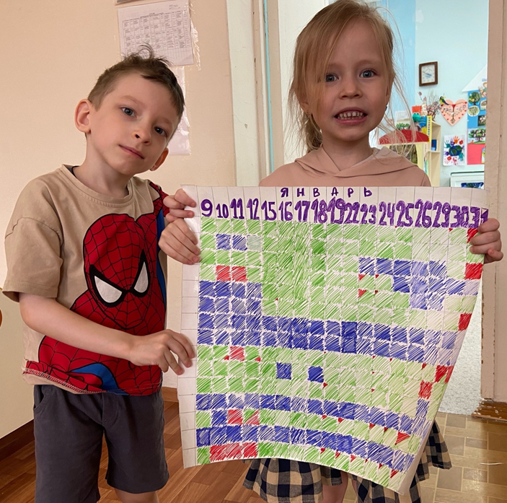
Реализация проекта «Календарь поведения»
В группе, при собеседовании с детьми, были коллективно составлены правила, которых необходимо придерживаться ежедневно каждому ребенку:
сотрудничество со взрослыми и сверстниками;
взаимовыручка и взаимопомощь, формирование способности
договариваться друг с другом и т.д.
В течение дня педагог, а также дети, учатся взаимодействовать в различных видах деятельности, не нарушая правил коллективного договора и на
«Вечернем круге» обсуждается заполнение «Календаря поведения» каждого ребенка

Slide 6
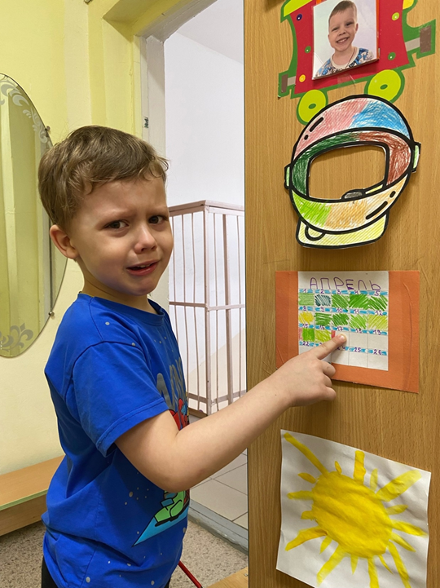
Условные обозначения «Календаря поведения»
Зеленый - правила группы были соблюдены;
Красный - правила группы были нарушены;
Смешанные цвета -(красный и зеленый)-правила группы усвоены и соблюдены частично.

Slide 7
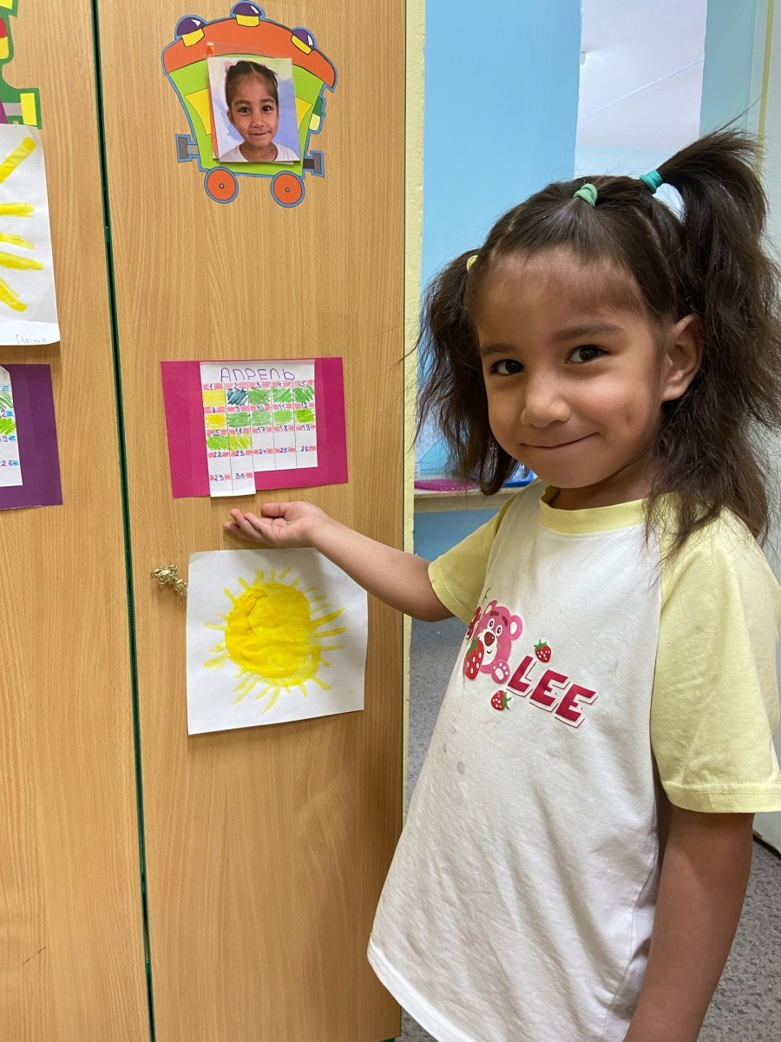
Условия для реализации проекта:
Обеспечение эмоционального благополучия через: непосредственное общение с каждым ребенком; уважительное отношение к каждому ребенку, к его чувствам и потребностям;
Создание условий для позитивных, доброжелательных, доброжелательных отношений между детьми, в том числе принадлежащим к разным национально-культурным религиозным общностям;
Развитие коммуникативных способностей детей, позволяющих разрешить
Конфликтные ситуации со сверстниками; развитие умения работать в группе сверстников;
Создание условий для овладения культурными средствами деятельности;
Взаимодействие с родителями по вопросам
образовательных проектов и усвоения образовательной программы детского сада.

Slide 8
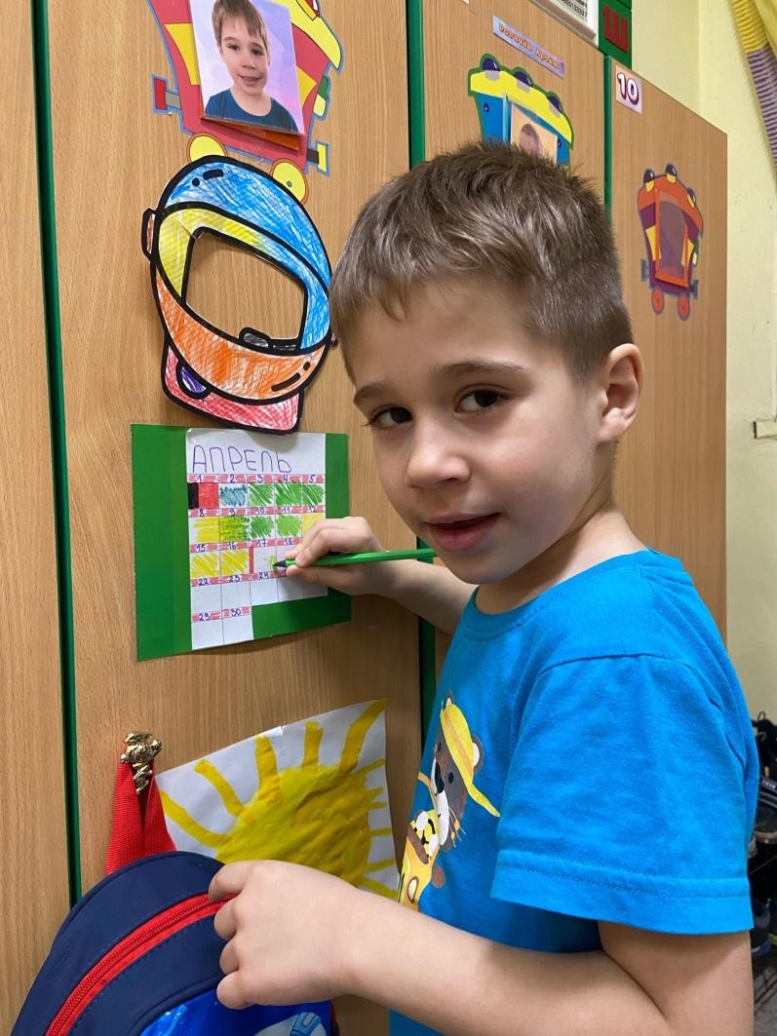
Взаимодействие с родителями:
С данным направлением работы по формированию социально-коммуникативного развития детей была проведена консультация с родителями дошкольников. Где была донесена актуальность выбранного проекта, основные цели и задачи и планируемый результат.
«Календарь поведения» вызвал положительный отклик у родителей воспитанников. Родители, заметившие изменения в социальном поведении, нравственных, этических и коммуникативных навыков своего ребенка, решили и дома продолжить вести «Календарь поведения».

Slide 9
Долгосрочный проект уже сформировал у детей:
Инициативу и самостоятельность в игре, общении, выборе рода занятий и участников в совместной деятельности;
Повысил участие детей в совместных играх;
Сформировал положительное отношение ребенка к себе, другим людям, окружающему, коммуникативной и социальной компетентности детей
Проявилось активное взаимодействие со сверстниками и взрослыми,
Сформировалась способность договариваться, учитывать интересы друг друга, умения сопереживать неудачам и радоваться успехам других,
Навыки работы в команде;
Нравственные качества дошкольников, повышение нравственной культуры, развитие толерантности и эмпатии.
Данный опыт работы может быть интересен и применен
в работу педагогами дошкольного образования,
a также родителями воспитанников

Slide 10
Спасибо за внимание!

